Slide 1
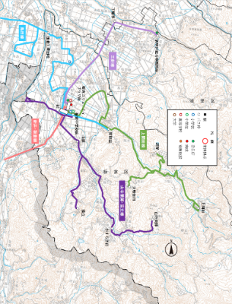

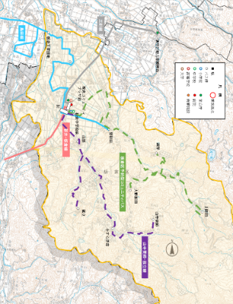
上越市地域公共交通利便増進実施計画（概要）
新規（令和７年９月認定）
上越市では、「第2次上越市総合公共交通計画（後期再編計画）」において、「公共交通による市民の日常生活の移動手段の確保」と「将来にわたって持続可能な公共交通ネットワークの構築」に向け、バス路線の評価と地域の実情を踏まえた路線再編と利用促進策に取り組んでいる。
具体的には、利用者が減少した定時定路線型のバスに代えて、高齢者や高校生等が利用しやすい移動手段としてオンデマンド交通の導入を行い、公共交通の利便性の向上や移動手段の維持・確保を図る。
事業の内容
<上越市全図>
① 区域運行の導入（板倉区）
… 停留所増設、Web予約導入、運行時間拡大
区域運行の導入（板倉区） 【法第2条第13号イ⑶】
スクールバスへの一般混乗から乗合輸送を切り分け、小型車両とオンデマンド交通システムを用いた区域運行を導入し、停留所を増設（35→63か所）。あわせて、Web予約の導入と、運行時間の拡大を実施。
日本海
[再編前]
・スクールバス2台に児童と一般の方が混乗
・運行経路や時刻は固定
※今後の予定
③ 総合病院の閉院
に伴うバス路線再編
直江津港
吉川区
至富山
金谷区
[再編後]
・スクールバスと公共交通を分離し、区域運行を導入
・ニーズに合わせた運行が可能に
事業の効果
地域公共交通の利便性の向上
→停留所のきめ細やかな設置と予約に応じた運行により、高齢者等の通院や買物、余暇活動など多様なニーズに対応。
→時間延長やWeb予約導入で、高校生等が利用しやすいよう整備。
上越妙高駅
名立区
清里区
板倉区
【凡例】
① 区域運行 ② 互助輸送
導入済 転換済
利便増進事業 今後予定
今後予定
中郷区
※今後の予定
② 互助輸送への
転換
至長野
<今後予定するバス路線の再編>
（参考）バス路線の評価基準
・作成自治体 新潟県上越市
・事業実施区域 上越市全域
・事業実施予定期間 R7年9月～R10年3月
指標（利用者数/便） | 幹 線 | 支 線
5.0人～ | 現状維持 | 現状維持
1.0人～4.9人 | 効率化 | 運行形態の転換
～0.9人 | 効率化 | 廃止等
① 区域運行の導入（R8 名立区、R9 金谷区、R9 吉川区）
・ 小型車両による区域運行を導入する。
② 互助輸送への転換（R8 中郷区、清里区）
・ 住民組織等による自家用有償旅客運送に転換する。
③ 総合病院の閉院に伴うバス路線の再編（R8 合併前の上越市）

